Slide 1
আজকের ক্লাসে সবাইকে
স্বা
গ
ম
ত

Slide 2
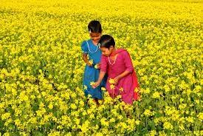
শিক্ষক পরিচিতি
মোহাম্মদ সাখাওয়াত হোসেন ।
মোক্তাল হোসেন উচ্চ বিদ্যালয় ,সদর ,নেত্রকোণা
সহকারি শিক্ষক (ব্যবসায় শিক্ষা)
ইমেলঃ shakhawath747@gamil.com
মোবাঃ ০১৯১৭ ৬৩৬৪৮৬

Slide 3
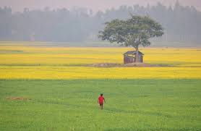
পাঠ পরিচিতি
শ্রেণিঃ নবম ও দশম
বিষয়ঃব্যবসায় উদ্যোগ
পাঠ শিরোনাম:কুটির শিল্পের উপযুক্ত ক্ষেত্র
অধ্যায়ঃ৭ম ( বাংলাদেশের শিল্প)
সময়ঃ০০.00.00
তারিখঃ ০০.০০.০০

Slide 4
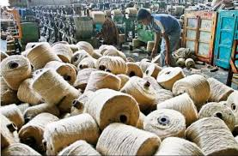
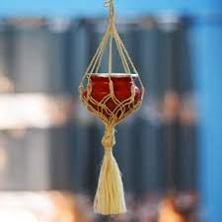
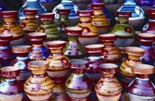
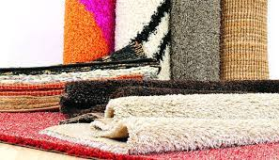
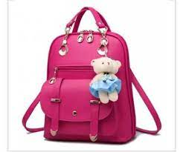
নিচের চিত্রগুলো দ্বারা কী বোঝানো হয়েছে?
কুটির শিল্পের ধরন

Slide 5
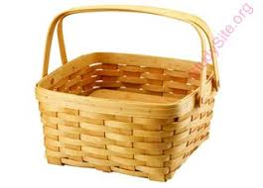
আজকের পাঠ
কুটির শিল্পের উপযুক্ত ক্ষেত্র সমূহ ।

Slide 6
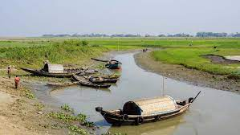
শিখনফল
এই পাঠ শেষে শিক্ষার্থীরা-
০১।বাংলাদেশের কুটির শিল্পের উপযুক্ত ক্ষেত্র সমূহ বর্ণনা করতে পারবে ।

Slide 7
বাংলাদেশের কুটির শিল্পের উপযুক্ত ক্ষেত্র সমূহ
পাটজাত শিল্প
হস্ত শিল্প
বাঁশ ও বেত শিল্প
ঝিনুক শিল্প
মৃৎ শিল্প
ক্ষুদ্র ইস্পাত ও প্রকৌশল শিল্প
তাঁত ও বস্ত্র শিল্প
কেমিক্যাল,ফার্মাসিউটিক্যাল শিল্প
খাদ্য ও সহায়ক শিল্প

Slide 8
নিচের চিত্রগুলো দ্বারা কী বোঝানো হয়েছে?
পাটজাত শিল্প
ও উৎপাদিত দ্রব্যাদি

Slide 9
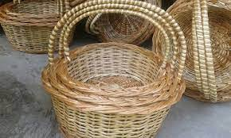
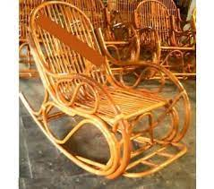
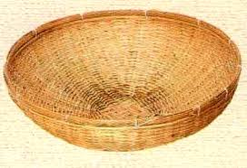
নিচের চিত্রগুলো দ্বারা কী বোঝানো হয়েছে?
বাঁশ ও বেত শিল্প
এবং উৎপাদিত দ্রব্যাদি ।
বেতের ঝুড়ি,বাল্ব শেড, চায়ের ট্রে, বেতের চেয়ার,দোলনা,পুতুল,ঝুড়ি,ফুলদানি,চাটাই,ডালা,কূলা,চালুন।

Slide 10
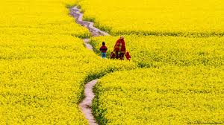
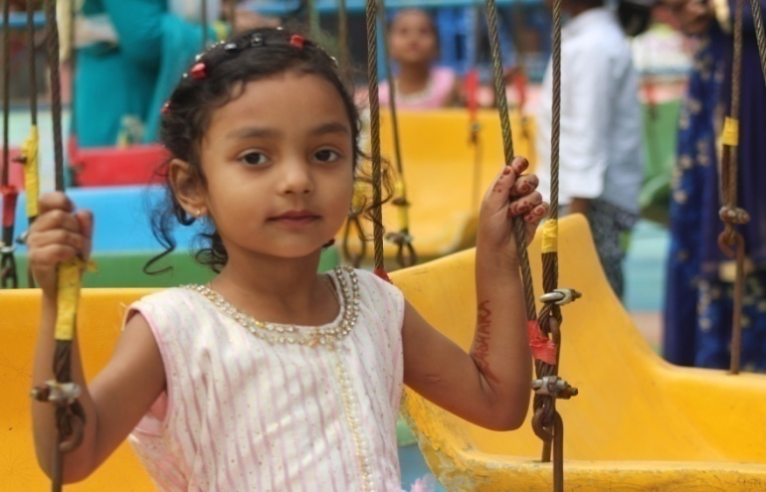
একক কাজ
পাটজাত শিল্পের
উৎপাদিত দ্রব্যাদি গুলোর নাম লিখ?

Slide 11
উত্তর
স্কুল ব্যাগ
কার্পেট
শিকা
দেওয়াল মাদুর
পাটের স্যান্ডেল

Slide 12
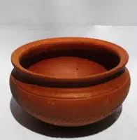
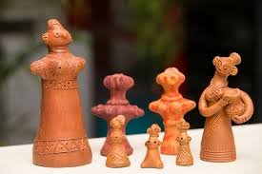
নিচের চিত্রগুলো দ্বারা কী বোঝানো হয়েছে?
মৃৎ শিল্প ও উৎপাদিত দ্রব্যাদি ।
বিভিন্ন ধরনের জীবজন্ত,ফল, ফুল, তৈজসপত্র,শোপিস, পুতুল, ফুলদানি,ফুলের টপ ,হাড়ি,কলসি ও অন্যান্য সামগ্রী।

Slide 13
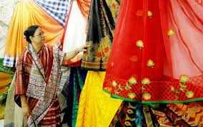
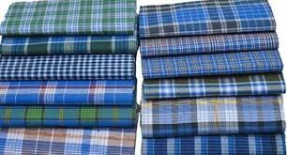
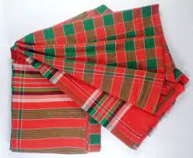
নিচের চিত্রগুলো দ্বারা কী বোঝানো হয়েছে?
তাঁত ও বস্ত্র শিল্প
শাড়ি,লুঙ্গি,টেবিল ক্লথ,সোফার ক্লথ, জামদানি,সোয়েটার,ব্যাগ,মাফলার,সুতার টুপি,ওয়ালম্যাট,চাঁদর,গামছা, শীত বস্ত্র, রেডিমেট গার্মেন্ট,হোসিয়ারি।

Slide 14
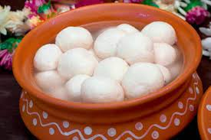
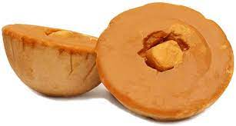
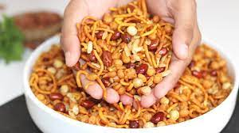
নিচের চিত্রগুলো দ্বারা কী বোঝানো হয়েছে?
গুড়
চানাচুর
রসগোল্লা
খাদ্য ও সহায়ক শিল্প
চানাচুর,জ্যামজেলি,মধু,গুর, রসগোল্লা, মিষ্টি,দধি,চিপস,সেমাই,কনফেকনারি।

Slide 15
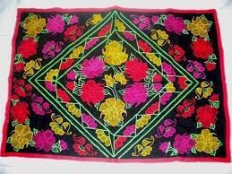
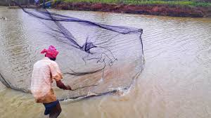
নিচের চিত্রগুলো দ্বারা কী বোঝানো হয়েছে?
নকশিকাঁথা
অ ফিস স্টেশনারি
মাছ ধরার জাল
হস্ত শিল্প
হাতের শিল্প কার্পেট,সাতরঞ্চি, নকশিকাঁথা,অফিস স্টেশনারি,ওবুক বাইডিং,মাছ ধরার জাল,মাদুর,মিষ্টির প্যাকেট ।

Slide 16
নিচের চিত্রগুলো দ্বারা কী বোঝানো হয়েছে?
ঝিনুক শিল্প
ঝিনুকের মালা,অলংকার,খেলনা,শোপিস।

Slide 17
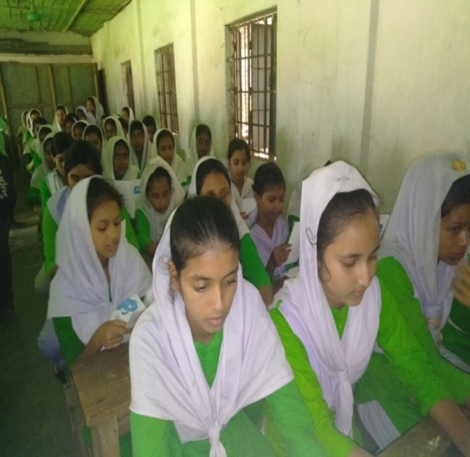
দলীয় কাজ
খাদ্য ও সহায়ক শিল্প উৎপাদিত দ্রব্যগুলো নাম লিখ?

Slide 18
উত্তর
চানাচুর,জ্যামজেলি,মধু,গুর, রসগোল্লা, মিষ্টি,দধি,চিপস,সেমাই,কনফেকনারি।

Slide 19
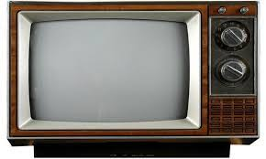
নিচের চিত্রগুলো দ্বারা কী বোঝানো হয়েছে?
ক্ষুদ্র ইস্পাত ও প্রকৌশল শিল্প
দা, কোদাল,খুন্তি,সুরমাদানি, রেডিওও-টেলিভিশন ও ফ্রিজ মেরামত, ওয়েল্ডিং ওয়ার্কশপ, বালতি-ট্রাঙ্গ তৈরি, ,মটর সাইকেল,জিপ,ট্রাক ও বাস মেরামত।

Slide 20
নিচের চিত্রগুলো দ্বারা কী বোঝানো হয়েছে?
কেমিক্যাল,ফার্মাসিউটিক্যাল শিল্প
ব্যবহারিক তোইল, আতর,গোলাপজল, আগরবাতি, মোমবাতি,ওয়াশিং সোপ,ফিনাইল।

Slide 21
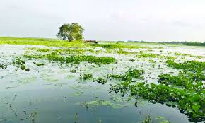
বাড়ির কাজ
বাংলাদেশের কুটির শিল্পের উপযুক্ত ক্ষেত্রের একটি তালিকা তৈরি কর?

Slide 22
আজকের ক্লাসে সবাইকে
ধন্যবাদ

